Slide 1

家庭防火
消防安全知识讲座

Slide 2
前言
现在很多家庭发生火灾，因为缺乏消防设备或不具备正确的消防知识，以至于生命财产安全受到威胁。为了提高大家对消防安全素质和防灾自救能力，万霖与中航兴业共同举办消防安全知识讲座。让大家有效预防和遏制火灾事故的发生，认识家庭火灾的危害性，全方位普及家庭消防安全知识，传授家庭防火、灭火、逃生和自救技能，创造良好的家庭消防安全环境。
前言

Slide 3
与前两年同期相比
2016年
2017年
据公安部消防局统计，2016年全国火灾次数下降7.3%
据公安部消防局统计，2017年全国火灾次数下降14.5%
100
90
80
70
60
50
40
30
20
10
10
20
30
40
50
60
70
80
90
100
火警38.7万起
A
火灾33.8万起
亡人1812人
B
亡人1742人
受伤1413人
C
受伤1112人
损失45.8亿元
D
损失39.5亿元
出警146万次
E
出警112万次

Slide 4
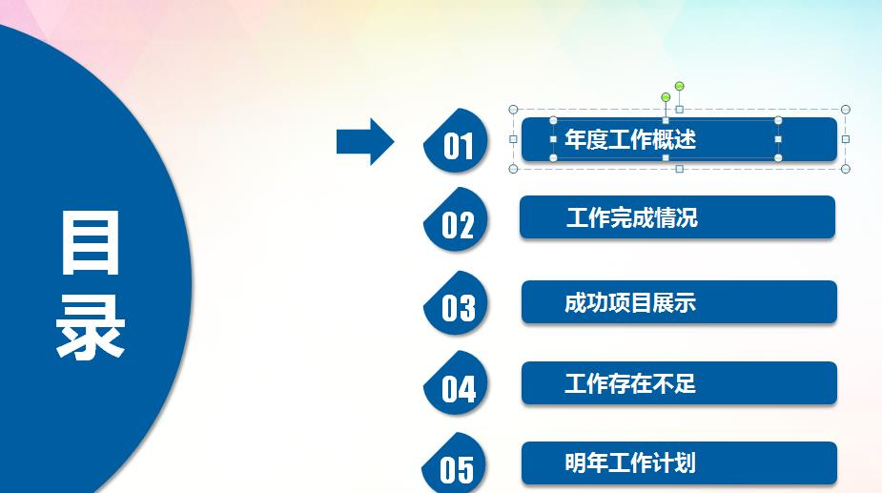
主目录
CONTENTS
家庭防火常识
fire prevention
2
4
常识问答总结
火灾逃生自救
Q & A Summary
save oneself
3
5
1
消防设备使用
火灾案例分析
equipment use
case analysis

Slide 5
1
火灾案例分析
case analysis

Slide 6
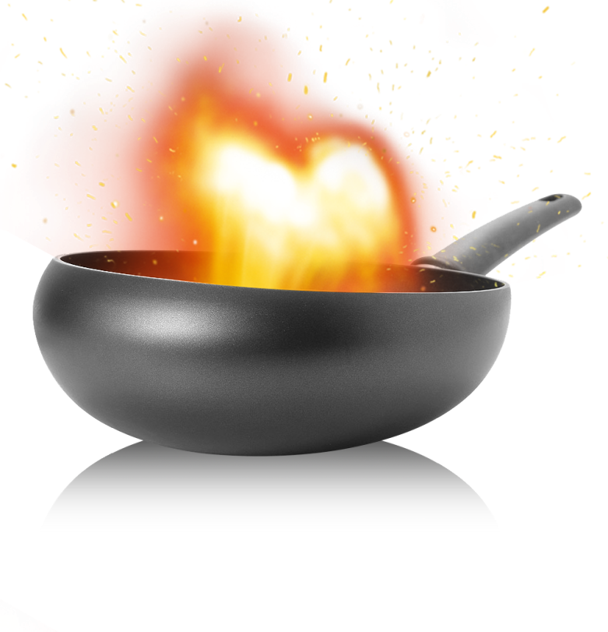
案例一分析
起火原因
cause of fire
在视频中，在炒菜的过程中男主人为了接电话离开了油锅，并没有在接通电话后返回油锅附近，造成油锅长时间无人看管，最终由于油锅温度过高引起火灾。
注意事项
1
窒息法
迅速用锅盖或大块湿布、灭火毯，朝前倾斜着遮盖到油锅上盖上锅。使燃烧着的油火接触不到空气，便会因缺氧而立即熄灭。
若油锅一旦起火，千万不要用水往锅里浇，因为冷水遇到高温热油会形成“炸锅”，使油火到处飞溅，很容易造成火灾和人员伤亡。油锅起火，不应强行去端锅，因为这样做容易把锅弄翻，会产生适得其反的后果。
2
冷却法
有切好的蔬菜或其他生冷食物，可沿着锅的边缘倒入锅内。利用蔬菜、食物与着火油品的温度差，使锅里燃烧着的油品温度迅速下降。

Slide 7
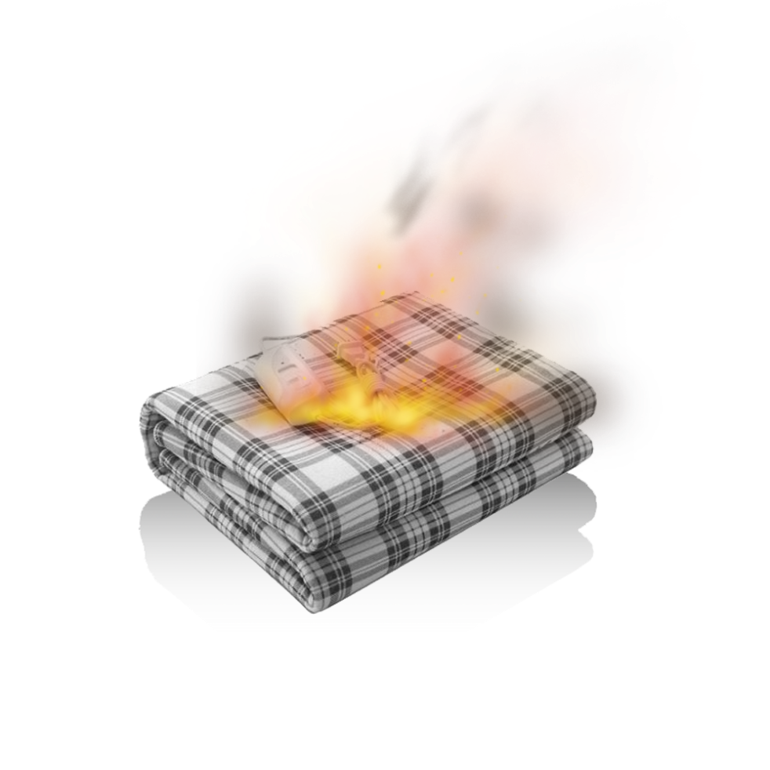
案例二分析
起火原因
cause of fire
在视频中，男主人睡觉时开启了电热毯的高温档位，第二天起床后忘记关闭电热毯直接出门，电热毯在长时间处于加热状态时会造成线路温度过高，虽然电热毯采用防火材料支持但由于过高的温度会引燃被子发生火灾。小太阳，电暖气，暖手宝等
注意事项
1
断开电源
家用电器或供暖设备散发像燃烧橡胶或塑料的气味，甚至冒出白烟，这时电器就有燃烧的危险了，应该立刻拔掉电源插头。
在冬季取暖时要记得离开前关闭供暖设备如电热毯、电暖器、空调以及充电中的暖宝宝等电器设备。电器设备发生起火后应先进行断电操作，然后再进行灭火措施，千万不要在未断电时进行灭火以免再发生电击事件。
2
灭火毯灭火
如果是电视、电脑等电器，此时应关掉总开关，然后用灭火毯或湿地毯等盖住电视机，阻止烟火蔓延，且一旦爆炸，也可挡住玻璃碎片。

Slide 8
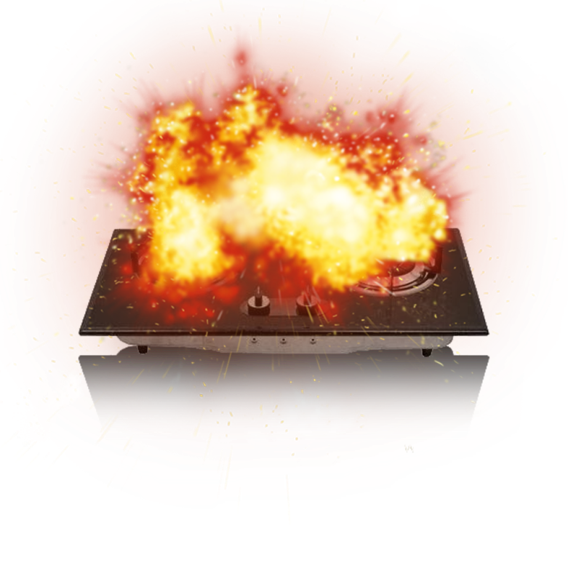
案例三分析
起火原因
cause of fire
在视频中，女主人在使用煤气的过程当中并没有定期按时的检查煤气管道是否存在泄漏的现象发生，故而在烧水的过程中由于煤气泄漏达到一定浓度后引燃煤气罐发生爆炸火灾事故。
注意事项
1
切断气源
应立即关闭灶前阀门及表前总阀门，即可灭火如果火势较大，灶前阀门附近有火焰，可用一把干粉从上向下用力打火焰的根部或用湿毛巾、湿衣物包手，尽量关闭阀门。
使用前应检查减压阀、胶管与钢瓶、灶具是否连接牢固可靠，每次打开瓶阀后应先检查瓶阀或其他部件是否完好、是否漏气，漏气检查严禁使用明火检查是否漏气，一般可采用涂肥皂水的方法进行检查，在炒菜时，最好不要走开。
2
尽量灭火
用灭火器、干粉灭火剂、湿棉被等扑打火焰根部灭火。

Slide 9
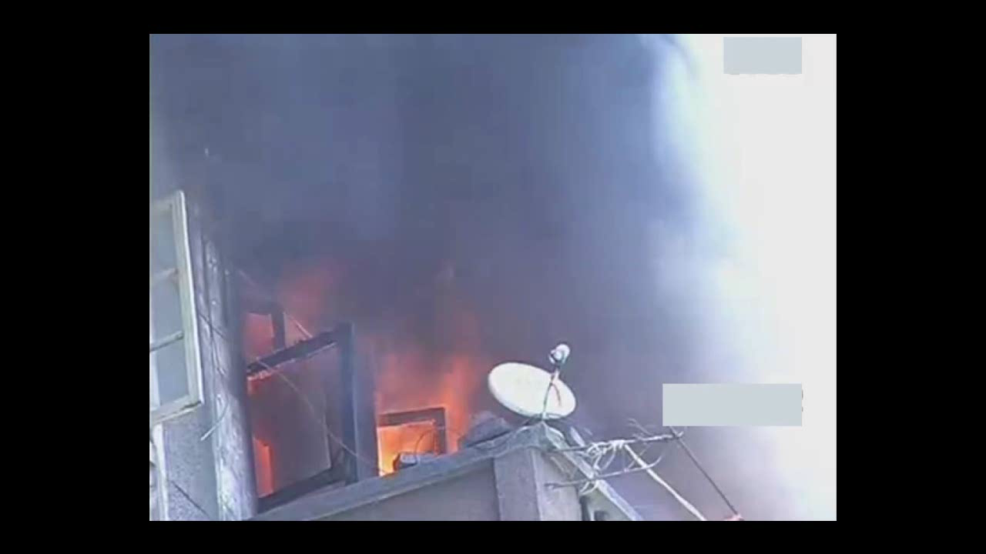

Slide 10
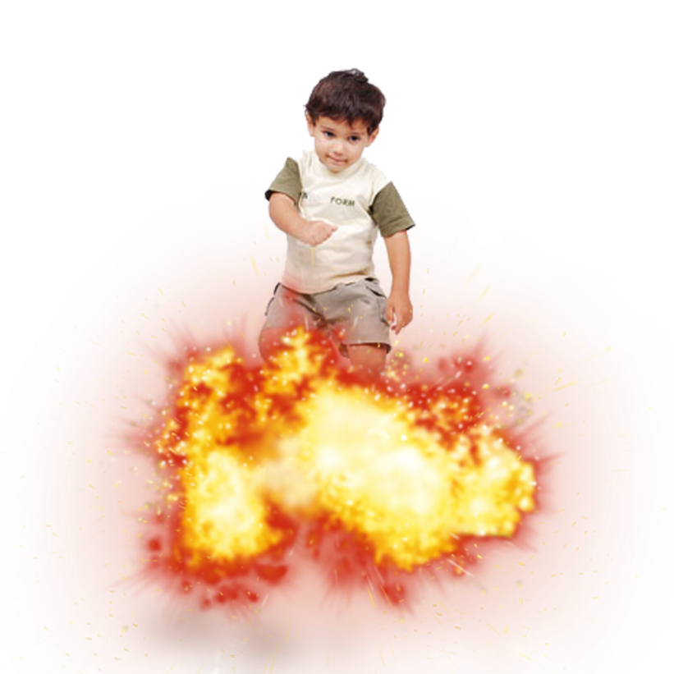
案例四分析
起火原因
cause of fire
视频中，小女孩暑假期间一个人在家，没有大人陪同，点燃纸团玩耍引燃了家具最终酿成了大火，烧毁了整个家变成了一堆废墟。
注意事项
1
不要摆弄家电
教育儿童不要摆弄家里的电器、煤气、灶具开关等，家用电器、家用燃气都存在火灾危险性，应当在大人的监护下安全使用。
教育儿童不要玩火，火柴、打火机不是玩具，不能随便玩。点蜡烛、点蚊香有火灾危险性，使用时应注意远离可燃物。
2
独处时勿玩火
教育儿童在无监护人或者其他成年人陪同看护时，不得单独燃放烟花爆竹，不得私自碰拿家里存放的易燃易爆危险品。

Slide 11

案例四分析
起火原因
cause of fire
吸烟时将未掐灭的烟头直接仍在了垃圾桶内，点燃垃圾桶内的废纸引起起火，最终引燃办公桌上的电脑最终变成大火。
注意事项
1
烟头是应注意
家庭吸烟尽量避免在室内吸烟或卧床吸烟，更不要在身体疲倦时或饮酒后吸烟，特别是行动不便或下肢瘫痪的人更不能卧床吸烟。
烟头虽小，可危害性大，它的表面温度在200-300摄氏度之间，中心温度可达700-800摄氏度左右，纸张、棉花、柴草、木材等的燃点都低于烟头的温度，所以烟头可以引燃大部分物质，因此乱扔烟头很容易引发火灾。
2
不要乱扔烟头
要杜绝往楼下扔烟头行为。在公共场所不要随意将未熄灭的烟头等带有火种的物品扔在垃圾桶、绿化带或过道上。

Slide 12
2
家庭防火常识
Fire prevention knowledge

Slide 13
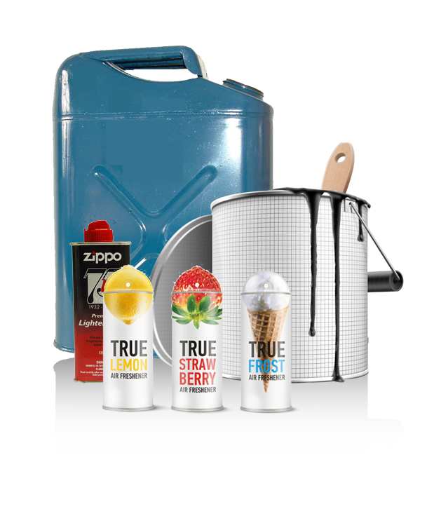
家庭防火常识
易燃易爆物品
不要将易燃易爆物品（油漆、汽油、打火机油、空气清洗剂等）存放
在过温度过高或被太阳直晒的地方，例如直接放在装有地热管道的地面上、暖气旁边、火明火旁边。

Slide 14
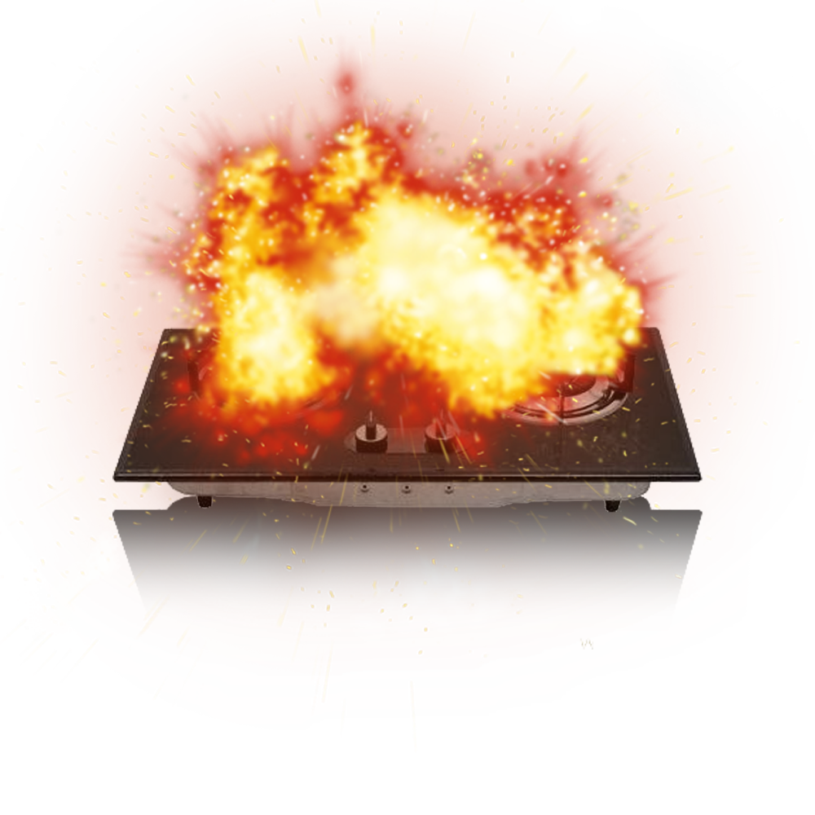
家庭防火常识
正确使用燃气设备
家中用煤气设备，要定期检查，确保煤气设施完好无损，正确使用煤气器具，使用完毕后要立即关闭气源，煤气炉的开关也要即时关闭。

Slide 15
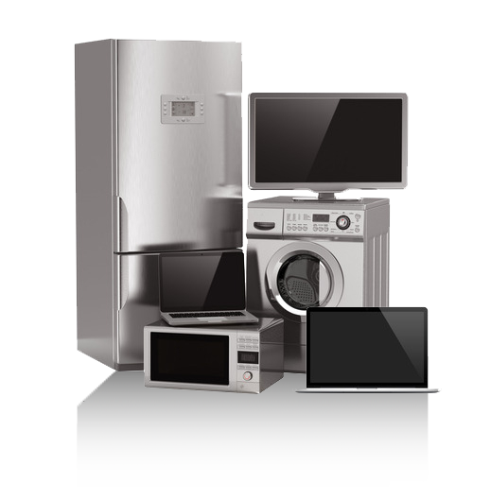
家庭防火常识
正确使用电器设备
注意电气防火，不要用劣质电气设备（不要因为省钱买质量差的电器设备），包括电线或插座等，尽量做到用电时有人看管，尤其是电热设备，离开家里时，要关闭电源。

Slide 16
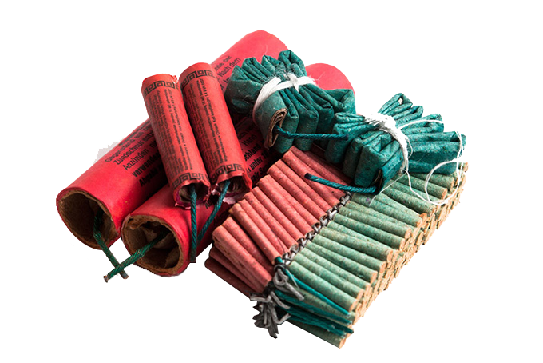
家庭防火常识
燃放烟花爆竹
不要在家中燃放烟花鞭炮。烟花爆竹是每逢过节的必备品，但是现在房屋的外墙都有保温材料，这些保温材料都属于可燃材料，大家在燃放烟花爆竹时应远离住宅楼，在制定地点进行燃放。

Slide 17
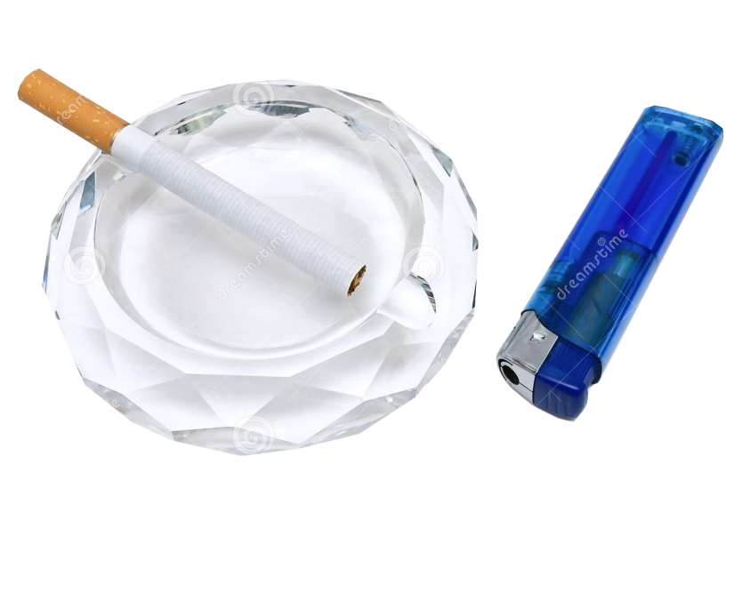
家庭防火常识
不在家中卧床吸烟
不要在家中卧床吸烟。虽然在室内抽烟是避免不了的，但是尽量不要吸烟，吸完烟之后请将火熄灭，不要使用塑料制品或其他可燃材料制成的烟灰缸，更不要将烟头扔到纸篓或垃圾桶内。

Slide 18

家庭防火常识
不在阳台堆放杂物
阳台堆放杂物的时候一定要注意，比如鱼缸，一些化学产品，易燃易爆产品。有的人会堆放一些使用过废品，要及时进行清理，因为有的时候废品里也有可能我们使用过的火机等。

Slide 19
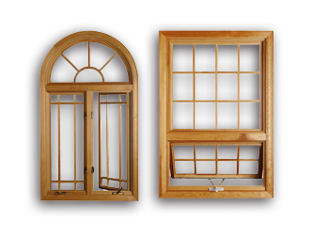
家庭防火常识
防止飞火关闭门窗
出门的时候一定注意关闭门窗。比如：楼下燃放烟花爆竹，或者邻居家做饭时候发生火情，会顺着窗户进到房间，包括打雷的时候一些闪电也会造成阳台物品燃烧。

Slide 20
3
火灾逃生自救
save oneself

Slide 21



火灾逃生自救
绘制火灾逃生线路图
房门
厨房
卫生间
卧室
卧室
餐厅
客厅
集合地

Slide 22
逃生方法
利用门窗逃生
在火场受困时大多数人采用这个方法，利用门窗逃生的前提条件是火势不大，还没有蔓延到整个住宅，同时是在受困者熟悉燃烧区内通道的情况下进行的，具体方法是把被子、褥子用水淋湿裹住身体，低身冲出受困区；或者将绳索一端固定在窗户中横框或其他固定件上，另一端固定在小孩或老人的两腋和腹部，将其沿窗放到地面或下层窗口，然后破窗入室从通道疏散。

Slide 23
逃生方法
利用阳台逃生
在火场中由于火势较大，无法利用门窗逃生时可以利用阳台逃生，高层住宅建筑一般从第七层开始每层相邻单元的阳台相互联通，在此类楼层中受困，可拆破阳台间的分割物，从阳台进入另一个单元，再进入疏散通道逃生。建筑中无连通阳台而阳台相邻较近时，可将室内的床板或门板置于阳台之间，搭桥通过。如果楼道走廊已被浓烟充满无法通过时，可紧闭与阳台相通的门窗，站在阳台上避难。

Slide 24
逃生方法
利用空间逃生
在室内空间较大而火灾荷载不大时可利用这个方法。其具体做法是：将室内（卫生间、厨房等室内有水源的地方最佳）的可燃物除干净，同时清除与室内相连接的部分可燃物，清除明火对门窗的威胁，然后紧闭与燃烧区相通的门窗，防止烟气和有毒气体进入，等待火势熄灭或消防救援。

Slide 25
逃生方法
利用管道逃生
房间外墙壁上有落水或供水管道时，有能力的人，可以利用管道逃生，这种方法一般不适用于妇女、老人和小孩。

Slide 26
逃生措施
扑灭小火，阻止蔓延
火灾发生时，如果火势不大，且尚未对人造成很大威胁，当周围有足够的消防器材，如灭火器、消火栓时，应奋力将小火控制，直至扑灭；拖布，扫把前提是沾湿，千万不要惊慌失措，置小火于不顾而酿成大灾。电气着火一定不要直接用水去扑灭，一定要先断电，在用水去扑灭。

Slide 27
火灾逃生自救
保持镇静，找准方向，迅速撤离
突遇火灾，首先要保持镇静，迅速判断危险地点和安全地点，决定逃生的办法和路线，千万不要盲目地跟从人流，相互拥挤。撤离时要注意，朝明亮处或外面空旷地方跑，要尽量往楼层下面跑，若通道已被烟火封阻，则应背向烟火运动方向离开，通过阳台。窗户逃生。

Slide 28
火灾逃生自救
生命至上，不要贪恋财务
火灾之中，人的生命是最重要的。身处险境，应尽快撤离，不要因害羞或顾及贵重物品，而把宝贵的逃生时间浪费在穿衣或寻找、贵重物品上。

Slide 29
火灾逃生自救
简易防护，匍匐前进
逃生时如果经过充满烟雾的线路，要防止窒息。用湿毛巾、口罩捂住口鼻，匍匐撤离，避免吸入烟气，短距离穿过烟火封锁区，可用湿毛巾、湿被褥、湿毯子等裹好头部等身体重要部位在冲出去。

Slide 30
火灾逃生自救
固守避难场所，等待救援
假如用手背触摸房门已经感到烫手，此时一旦开门，火焰与浓烟势必迎面扑来。在逃生通道被切断，而且在此时间内无人救援时，而采取避难场所、固守待援的办法。首先应关紧迎火的门窗，用湿毛巾或湿布堵塞门缝，或用水浸湿棉被蒙上门窗，然后不停用水淋透房间，防止烟火渗入，固守在房内，直到救援人员到达。

Slide 31
火灾逃生自救
发出信号，寻求援助
当被烟火围困，暂时无法逃离时，应尽量待在阳台、窗口等易于被人发现，能避免烟火近身的地方。如果火灾发生在白天，可以向窗外晃动鲜艳衣服，或向外扔轻型晃眼的东西；在晚上可以用手电筒不停的在窗口闪动或者敲击东西，及时发出有效的求救信号，引起救援者注意。

Slide 32
火灾逃生自救
身上着火，不要惊跑
如果身上着火，不可惊跑，因为奔跑时会形成风势，加速氧气的补充，促进火势的扩大。应赶紧设法脱掉衣物或就地打滚，压灭火苗；或者用不伤害人体的灭火剂扑灭。

Slide 33
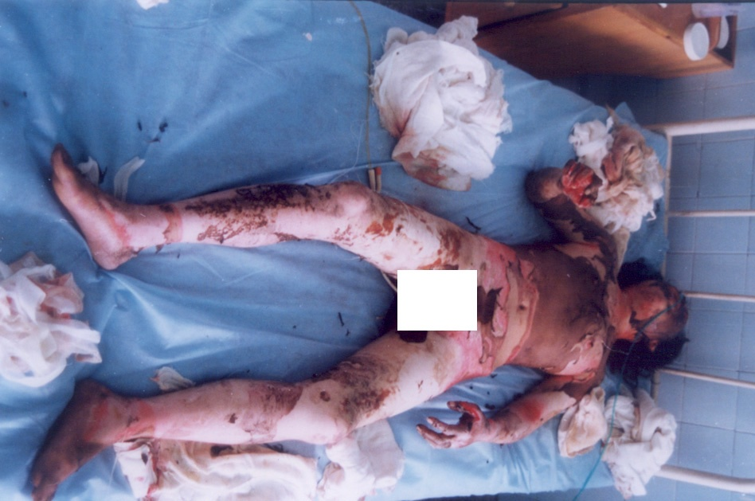
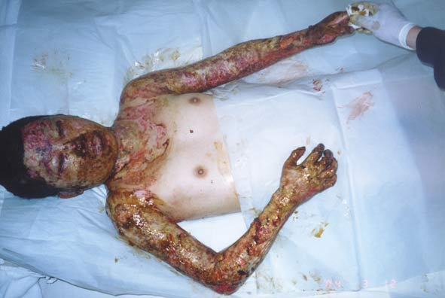
火灾逃生自救
火灾照片

Slide 34
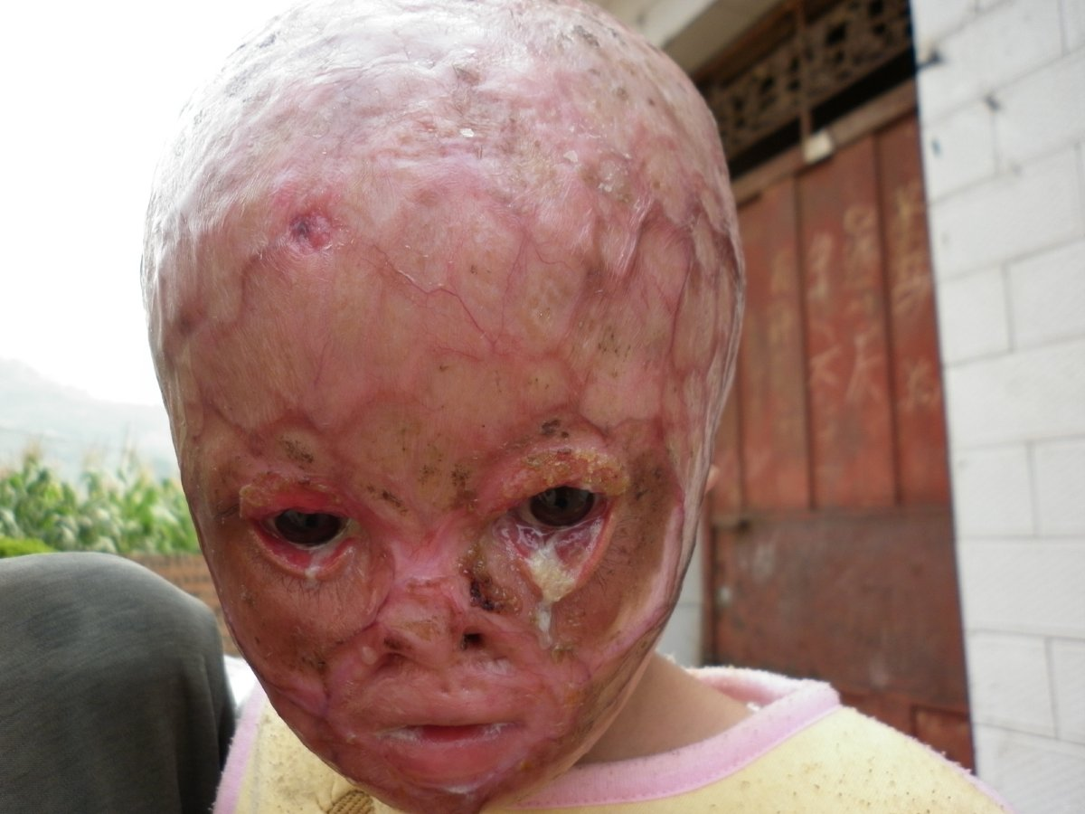
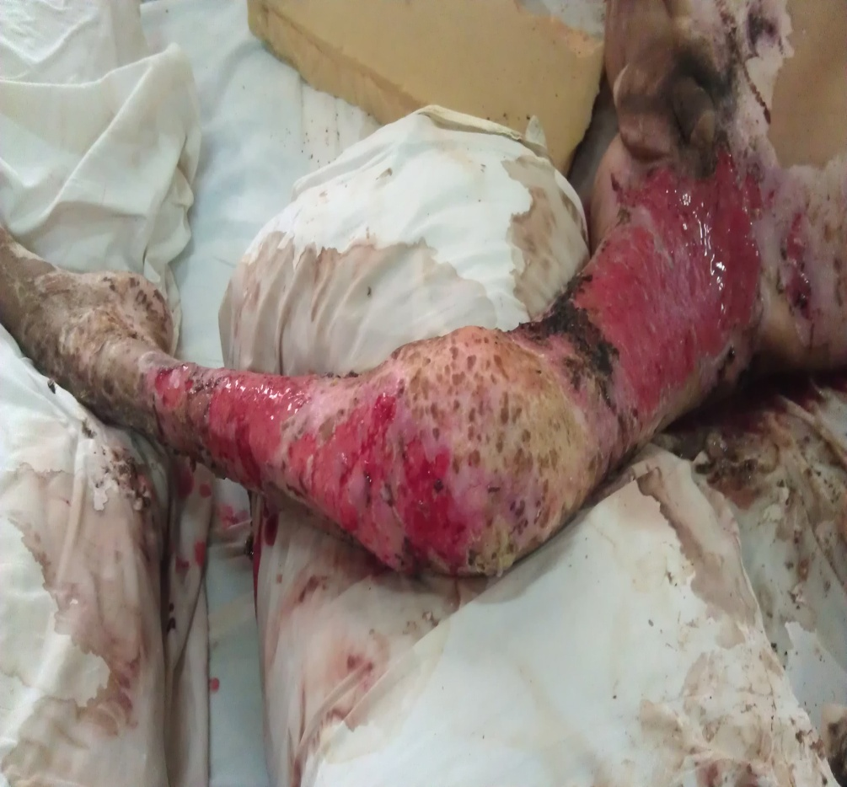
火灾逃生自救

Slide 35
火灾逃生自救
尽快撤离现场
火灾发生时，要尽可能迅速、安全地离开事发现场；暴露在火灾现场时间越长，所面临的危险系数就越大。
很多人，发生火灾的时候先想到是什么啊，去找钱放在哪里
拿一些贵重物品，其实什么都不如生命重要。

Slide 36
火灾逃生自救
采取正确的逃生方法
如果烟尘没有不满房间而且房门没有发热，轻轻打开房门逃生；如果房间里烟火太大，必须撞开房门，到室外拨打消防电话，逃出之时要关闭房门阻止火灾扩散、蔓延；如果身在房中而房门紧锁，必须打开窗户逃生，或者呼吸新鲜空气，等待救援。

Slide 37
火灾逃生自救
不要重返火场
一旦逃出火灾现场，不要再次进入燃烧的房间，只有经过训练的消防人员才可以进入；如果仍有人员在大火中，告诉消防员被困人员可能所处的位置。

Slide 38
火灾逃生自救
逃生事项
1、在火场中或者有烟室内行走尽量低身弯腰，以降低高度，防止窒息。
2、在逃生途中尽量减少所携带物品的体积和重量。
3、正确估计火势的发展和蔓延势态，不得盲目采取行动。
4、防止产生侥幸心里，先要考虑安全及可行性后方可采取实施。
5、逃生、报警、呼救要结合进行，防止只顾逃生而不顾报警与呼救。

Slide 39
4
消防设备使用
Fire fighting equipment

Slide 40
消防设备使用
1、二氧化碳灭火器 2、干粉灭火器
3、消防水带 4、手动报警按钮
5、投掷型灭火弹 6、灭火毯；
7、独立式感烟探测器 8、燃气探测器
9、缓降绳 10、防毒面具
11、强光手电 12、消防手套
13、消防锤
发现问题是解决问题的先决条件，但仅仅满足有提出问题是不够的，提出问题的目的是为了有效解决问题。人
生就是解决一系列问题的过程。个体克服生活、学习、实践中新的矛盾时的复杂心理活动，其中主要是思维活
动。教育心理学着重研究学生学习知识、应用知识中的问题解决。

Slide 41
5
消防知识问答
Knowledge ask

Slide 42
消防知识问答
发现问题是解决问题的先决条件，但仅仅满足有提出问题是不够的，提出问题的目的是为了有效解决问题。人
生就是解决一系列问题的过程。个体克服生活、学习、实践中新的矛盾时的复杂心理活动，其中主要是思维活
动。教育心理学着重研究学生学习知识、应用知识中的问题解决。
1、[多选]家庭宜配备以下哪些消防器材( )
ABC
A、手提式灭火器
B、救生缓降器或逃生绳
C、强光手电筒、简易防烟面罩
D、消防水枪、水带

Slide 43
消防知识问答
发现问题是解决问题的先决条件，但仅仅满足有提出问题是不够的，提出问题的目的是为了有效解决问题。人
生就是解决一系列问题的过程。个体克服生活、学习、实践中新的矛盾时的复杂心理活动，其中主要是思维活
动。教育心理学着重研究学生学习知识、应用知识中的问题解决。
2、[多选]下列哪些选项是家庭应该采取的消防安全措
施( )
ACD
A、配备必要的消防器材并掌握正确的使用方法
B、制定家庭健身计划
C、绘制家庭逃生疏散路线
D、经常检查和消除家庭火灾隐患

Slide 44
消防知识问答
发现问题是解决问题的先决条件，但仅仅满足有提出问题是不够的，提出问题的目的是为了有效解决问题。人
生就是解决一系列问题的过程。个体克服生活、学习、实践中新的矛盾时的复杂心理活动，其中主要是思维活
动。教育心理学着重研究学生学习知识、应用知识中的问题解决。
3、[多选]外面着火且火势很大，被困室内无法逃生时，以
下哪些做法是正确的( )
ABC
A、可用浸湿的毛巾、衣物等堵塞门缝，防止毒烟进入
B、把水泼在门上降温
C、发出求救信号等待救援
D、打开房门冲出去

Slide 45
消防知识问答
发现问题是解决问题的先决条件，但仅仅满足有提出问题是不够的，提出问题的目的是为了有效解决问题。人
生就是解决一系列问题的过程。个体克服生活、学习、实践中新的矛盾时的复杂心理活动，其中主要是思维活
动。教育心理学着重研究学生学习知识、应用知识中的问题解决。
4、[多选]对于消防器材和设施，我们应该( )
BCD
A、火灾很少发生，消防设施一般很少用到，在周围可以堆
放物品
B、不埋压、圈占、遮挡消防器材设施
C、定期维护和保养
D、不挪作它用

Slide 46
消防知识问答
发现问题是解决问题的先决条件，但仅仅满足有提出问题是不够的，提出问题的目的是为了有效解决问题。人
生就是解决一系列问题的过程。个体克服生活、学习、实践中新的矛盾时的复杂心理活动，其中主要是思维活
动。教育心理学着重研究学生学习知识、应用知识中的问题解决。
5、[多选]家中使用电暖器等大功率电器时，以下哪些做法
是错误的( )
ACD
A、靠近床铺，这样可以保证有效取暖
B、离床铺、窗帘、沙发等可燃物要保持一米以上
C、把衣物直接放在电暖器上烘烤
D、为保持室内温度，出门时开着电暖器

Slide 47
消防知识问答
发现问题是解决问题的先决条件，但仅仅满足有提出问题是不够的，提出问题的目的是为了有效解决问题。人
生就是解决一系列问题的过程。个体克服生活、学习、实践中新的矛盾时的复杂心理活动，其中主要是思维活
动。教育心理学着重研究学生学习知识、应用知识中的问题解决。
6、[多选]进行家庭装修时，以下哪些做法是正确的( )
ABD
A、注意用电安全，电气线路进行穿管保护
B、装修使用的油漆、涂料要远离火源，室内保持良好通风
C、按照自己的装修设计需求私自改动煤气管道
D、及时打扫施工现场，清除木屑、漆垢、残渣等可燃物品

Slide 48
消防知识问答
发现问题是解决问题的先决条件，但仅仅满足有提出问题是不够的，提出问题的目的是为了有效解决问题。人
生就是解决一系列问题的过程。个体克服生活、学习、实践中新的矛盾时的复杂心理活动，其中主要是思维活
动。教育心理学着重研究学生学习知识、应用知识中的问题解决。
7、[多选]家里发生大火时，错误的做法是( )
AC
A、赶紧收拾家里值钱的东西，尽量带走，减少损失
B、不贪恋财物，立即逃生，并迅速报火警
C、坚守家中灭火，不逃生

Slide 49
消防知识问答
发现问题是解决问题的先决条件，但仅仅满足有提出问题是不够的，提出问题的目的是为了有效解决问题。人
生就是解决一系列问题的过程。个体克服生活、学习、实践中新的矛盾时的复杂心理活动，其中主要是思维活
动。教育心理学着重研究学生学习知识、应用知识中的问题解决。
8、[多选]面对火灾，以下哪些逃生方法是正确的( )
ABC
A、选择逃生通道自救
B、结绳下滑自救
C、向外界求救
D、乘坐电梯逃生

Slide 50
消防知识问答
发现问题是解决问题的先决条件，但仅仅满足有提出问题是不够的，提出问题的目的是为了有效解决问题。人
生就是解决一系列问题的过程。个体克服生活、学习、实践中新的矛盾时的复杂心理活动，其中主要是思维活
动。教育心理学着重研究学生学习知识、应用知识中的问题解决。
9、[多选]面对火灾，哪些是正确的选择( )
ABC
A、不乘普通电梯
B、不轻易跳楼
C、不贪恋财物
D、不迅速报警

Slide 51
消防知识问答
发现问题是解决问题的先决条件，但仅仅满足有提出问题是不够的，提出问题的目的是为了有效解决问题。人
生就是解决一系列问题的过程。个体克服生活、学习、实践中新的矛盾时的复杂心理活动，其中主要是思维活
动。教育心理学着重研究学生学习知识、应用知识中的问题解决。
10、[多选]发生火灾后沿疏散通道逃生时，以下哪些做法
是错误的( )
BC
A、手提式灭火器
B、救生缓降器或逃生绳
C、强光手电筒、简易防烟面罩
D、消防水枪、水带

Slide 52
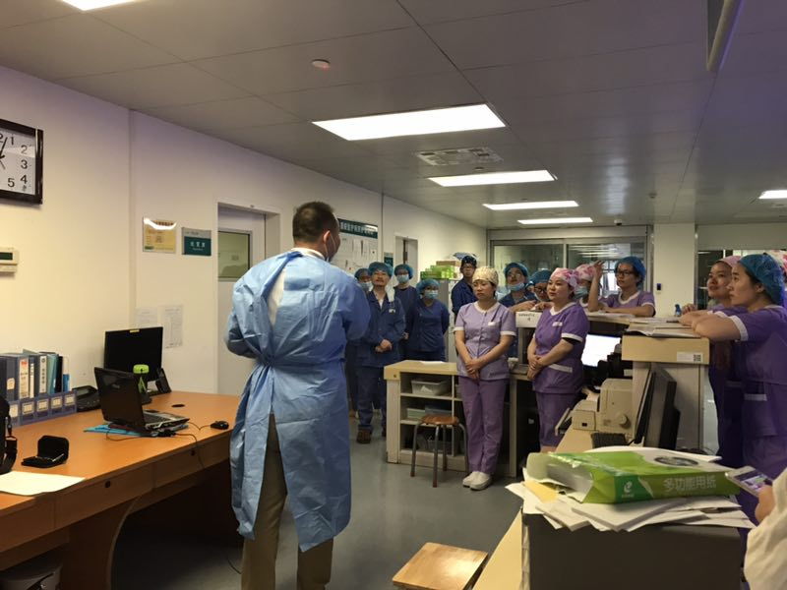
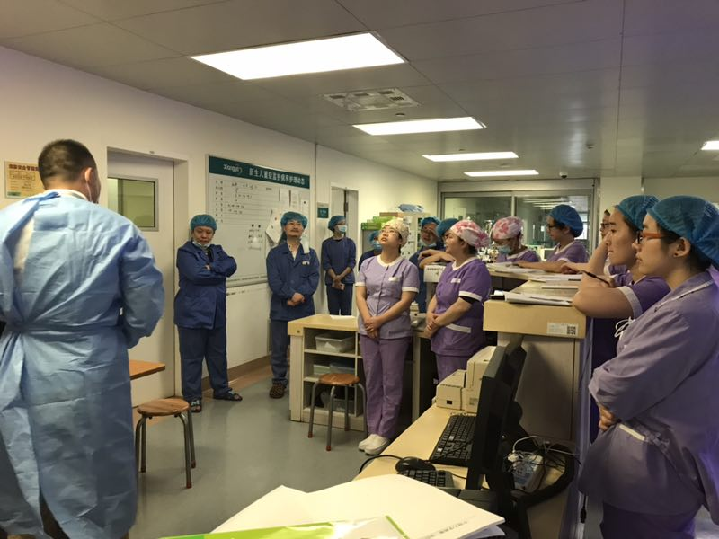

Slide 53
谢谢您的观看

